Slide 1
Il bambino del tram
1. Introduzione: 16 ottobre 1943
2. Video lettura "Il bambino del tram" di Isabella Labate, editore Orecchio Acerbo
in collaborazione con Amnesty international
3. Riassunto della testimonianza
4. Dal passato al presente: 27 gennaio 2025
5. "Non sono mai stato bambino, ma non sarò mai vecchio perché nel mio cuore il tempo si è fermato il 16 ottobre 1943" - Emanuele Di Porto
6. Video Sky "Emanuele Di Porto rivive il suo 16 ottobre 1943"
7. Immagini storiche del Ghetto di Roma (2 jpg)
8. Immagini deportazione degli Ebrei dal Ghetto il 16 ottobre 1943 (2 jpg)
9. Immagine: il tram
10. Immagine Virginia Piazza: la mamma di Emanuele Di Porto
11. Immagine dei fratelli Di Porto
12. Video attività grafica "Un tram carico di Speranza"
13. Attività grafica "Un tram carico di Speranza"

Slide 2
1. Introduzione: 16 ottobre 1943

Slide 3
2. Video lettura "Il bambino del tram" di Isabella Labate, editore Orecchio Acerbo
in collaborazione con Amnesty international

Slide 4
3. Riassunto della testimonianza
Roma 16 ottobre 1943 sabato mattina.
Era l’alba. Emanuele Di Porto, come gran parte dei
romani, dormiva ancora nel suo piccolo letto in una piccola
casa del ghetto ebraico, dove viveva con la sua mamma, il
suo papà e cinque tra fratelli e sorelle. Da ormai 5 anni la
vita per gli ebrei italiani era sprofondata nella miseria e
nella fame: i bambini non potevano frequentare la scuola, i
grandi non potevano lavorare, e quel terribile mattino le
cose sarebbero ulteriormente peggiorate. Il papà di
Emanuele si svegliò alle tre del mattino e si recò presso la
stazione del treno per provare a vendere qualche
cianfrusaglia per racimolare qualche soldo; in casa, verso le
cinque del mattino, mamma Virginia sentì un gran
trambusto, si affacciò alla finestra e vide centinaia di
soldati tedeschi. Virginia si precipitò in strada. «Stanno
caricando tutti gli uomini ebrei su quei camion! Li
porteranno via tutti!» urlavano grida confuse. La donna
corse a più non posso per avvisare il marito di nascondersi
e non tornare nel ghetto, poi tornò a casa per mettere in
sicurezza anche i suoi figli; era certa che gli spietati
tedeschi avrebbero caricato su quei camion solamente
uomini adulti.
Non fu così.Venne immediatamente catturata. Emanuele,
finalmente sveglio, vide la sconcertante scena e scese in
strada per aiutare la mamma.
Mamma Virginia urlò subito al figlio di scappare ma
purtroppo anche Emanuele venne catturato e caricato
sulla camionetta. La mamma, a quel punto, con la forza
della disperazione decise di salvare la vita a suo figlio: con
un poderoso calcio colpì il suo ragazzo che cadde dal
camion e poi gli rivolse quest’ultima parola: «Scappa!» Fu
l’ultima volta che madre e figlio si videro. Iniziò a piovere
ed Emanuele disperato camminava. Non era chiaro
nemmeno a lui dove le sue gambe lo stessero portando,
finché giunse ad una fermata del tram. Salì. Ammise di
essere in fuga in quanto ebreo, si fidò del tranviere.
«Mettiti accanto a me» disse pacato l’uomo, e così, per
due giorni e due notti, protetto dai tranvieri di Roma,
Emanuele divenne il bambino invisibile; nessuno si
accorgeva della sua presenza sul tram. Mangiava ciò che i
tranvieri gli portavano, dormiva al caldo grazie alle coperte
che i tranvieri gli avevano trovato. Per due giorni rimase
nascosto e sfuggì in questo modo al terribile
rastrellamento tedesco. Quel giorno furono portati via 815
fra uomini e donne e 207 bambini, ma non
Emanuele, lui, che grazie al coraggio della Mamma e dei
Tranvieri di Roma, ha potuto raccontarci questa storia.
«Se comprendere è impossibile, conoscere è necessario»
Primo Levi

Slide 5
4. Dal passato al presente: 27 gennaio 2025

Slide 6
5. "Non sono mai stato bambino, ma non sarò mai vecchio perché nel mio cuore il tempo si è fermato il 16 ottobre 1943" - Emanuele Di Porto

Slide 7
6. Video Sky "Emanuele Di Porto rivive il suo 16 ottobre 1943"

Slide 8
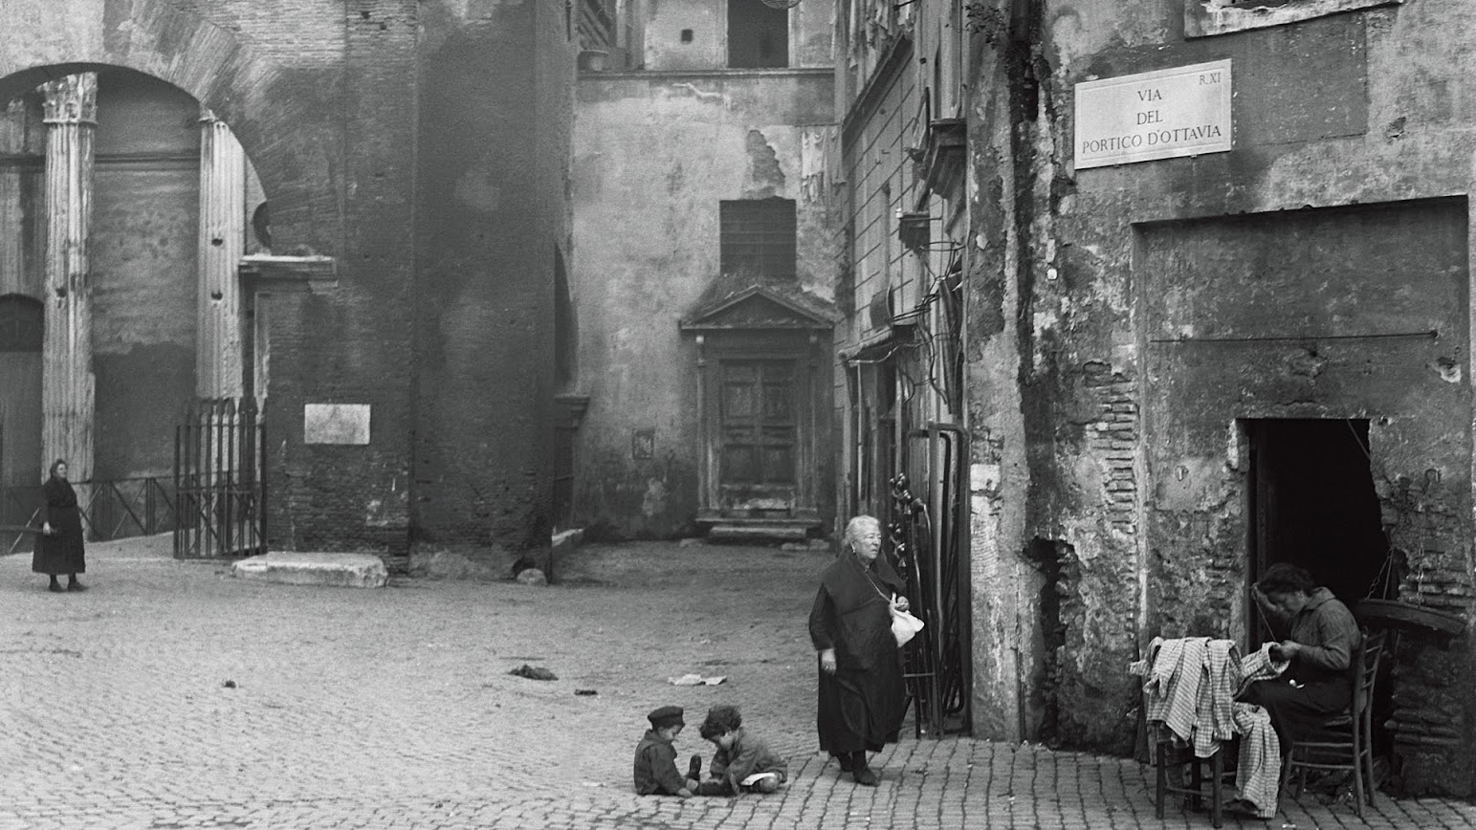
7. Immagini storiche del Ghetto di Roma

Slide 9
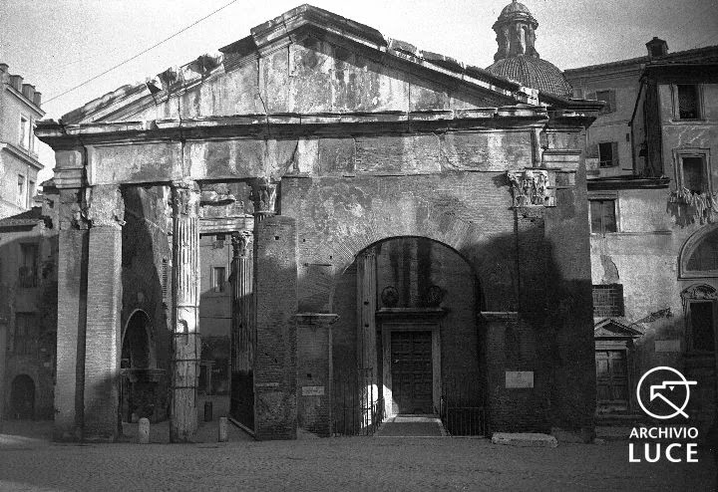

Slide 10
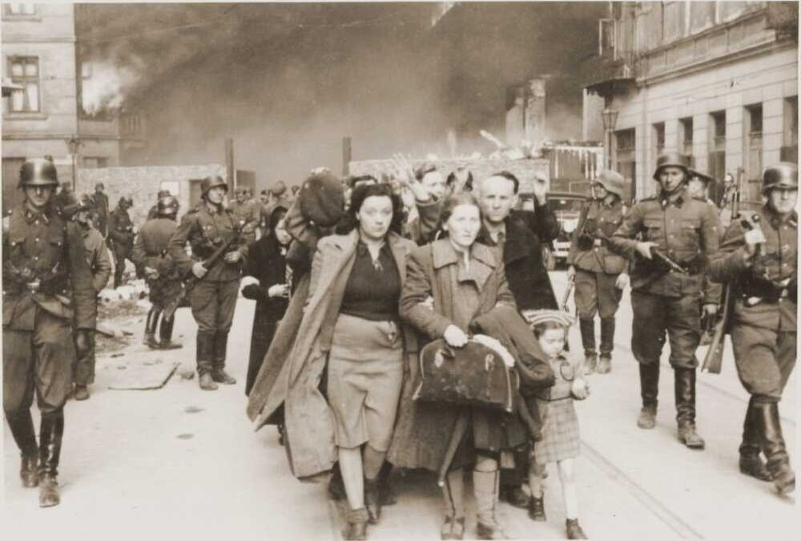
8. Immagini deportazione degli Ebrei dal Ghetto il 16 ottobre 1943 (2 jpg)
9. Immagine: il tram

Slide 11
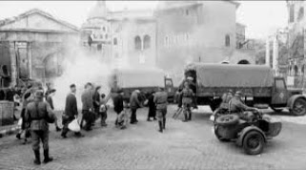
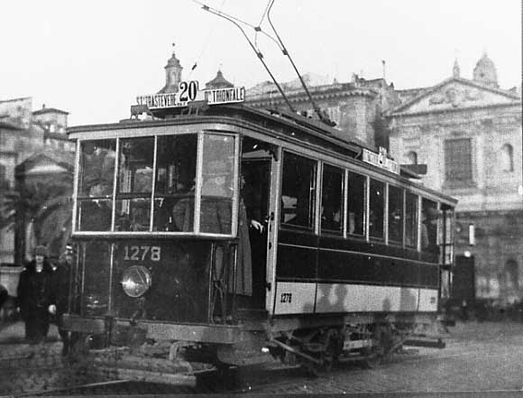

Slide 12
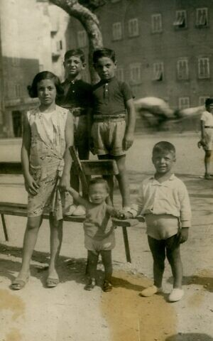
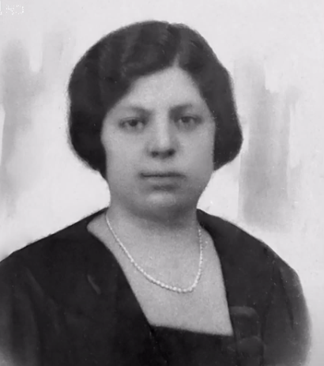
10. Immagine Virginia Piazza: la mamma di Emanuele Di Porto
11. Immagine dei fratelli Di Porto

Slide 13
12. Video attività grafica "Un tram carico di Speranza"
13. Attività grafica "Un tram carico di Speranza"
ATTIVITÀ
PER REALIZZARE IL FLIPBOOK

